Slide 1
Види палива
Бензин

Slide 2
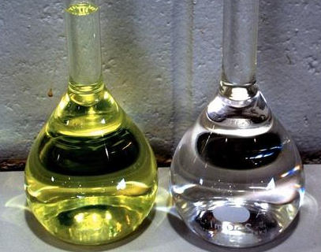
Що таке бензин?
Бензин, рідше: бензина (рос.бензин; англ. petrol, gasoline; нім. Benzin; фр. benzine) — природна (одержують з нафти) або штучно одержана суміш вуглеводнів різної будови, які киплять найчастіше між 40 °C і 205 °C.

Slide 3

Головні характеристики
Бензин — рухлива, горюча здебільшого безбарвна рідина з характерним запахом;
питома вага 0,700—0,780 кг./л.;
легко випаровується;
утворює з повітрям у певних концентраціях вибухові суміші;
Т° спалаху нижче 0°;
більшість бензинів замерзає нижче -60 °C;
має від 4 до 12 атомів Карбону.

Slide 4
Види бензину
Бензин прямої гонки
Крекінг-бензин
Газовий бензин
Гідрогенізований бензин

Slide 5
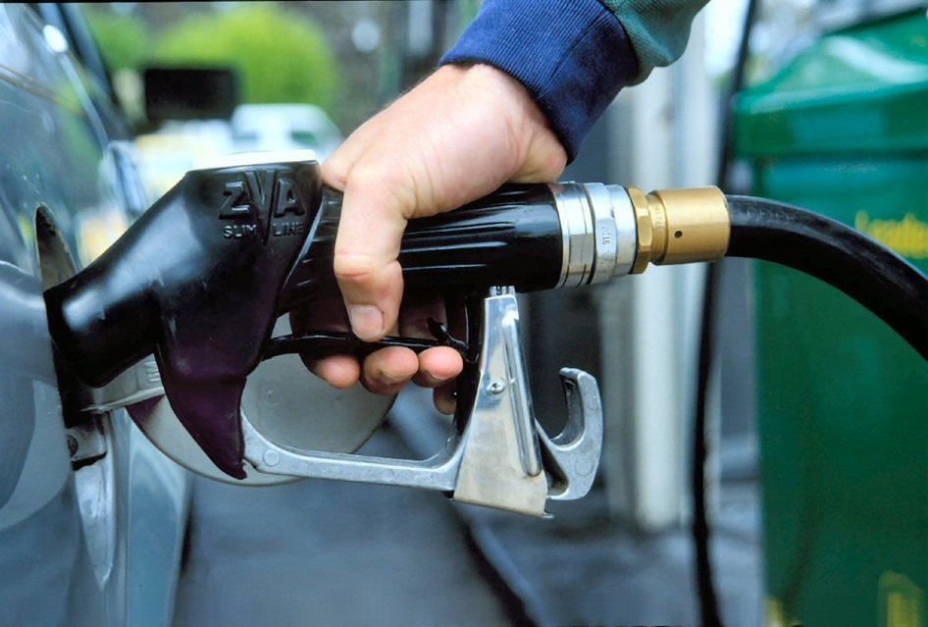
Бензин прямої гонки
Бензин прямої гонки одержують прямою перегонкою нафти, відбираючи фракцію (бензинову) при температурах нижче 200 °C. При цьому способі кількість вугдеводнів, що визначають якість, залежить від природи нафти.

Slide 6
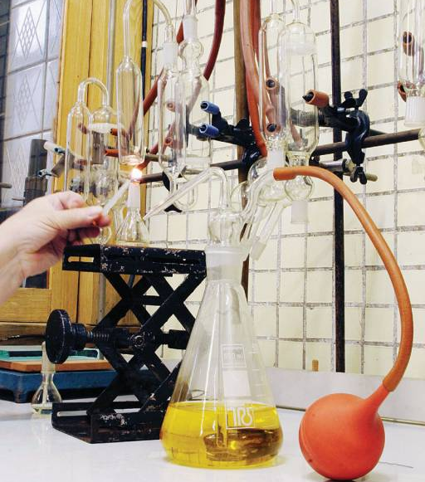
Крекінг-бензин
Крекінг-бензин утворюються крекінгом (розщепленням) важких фракцій нафти (мазуту, солярового масла) при температурі вище 400 °C. Крекінг при наявності алюмосилікатних каталізаторів дає бензин високої якості. Близько половини виробляють способом крекінгу.

Slide 7
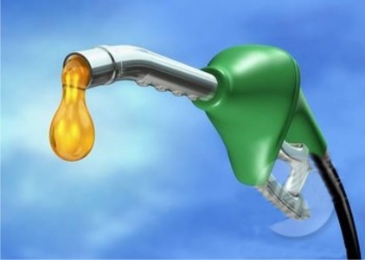
Газовий бензин
Газовий бензин добувають з природних і нафтових газів, які містять пару бензинів. Щоб відокремити їх, гази стискують і охолоджують (компресійний метод) або вбирають маслом чи активованим вугіллям. Газовий бензин хімічним складом схожий на такий отриманий прямою гонкою, але містить більше легких фракцій.

Slide 8
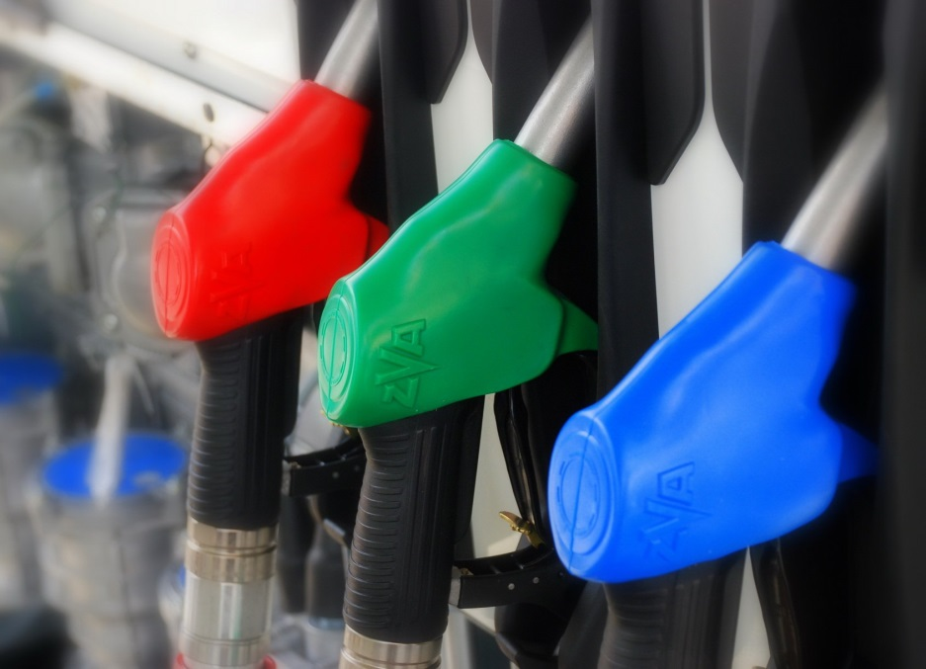
Гідрогенізований бензин
Гідрогенізований бензин добувають гідрогенізацією(приєднання водню) нафти та вугілля, яку провадять під тиском 200 — 800 атмосфер. Синтетичний бензин одержують, переробляючи водяний газ при наявності каталізаторів.

Slide 9
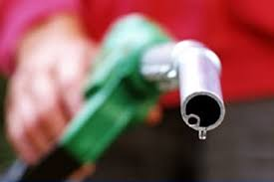
Застосування
Вживають як моторне паливо, розчинники для жирів, каучуку, смол тощо. Для підвищення детонаційної стійкості до нього додавали тетраетилсвинець, ізооктан та ін. Випари бензину отруйні, тому під час роботи в приміщеннях, де є випари бензинів, треба вживати запобіжних заходів.

Slide 10
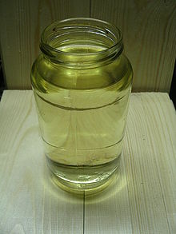
Як добавки до бензину використовують
Як високооктанові добавки до бензину широко застосовуються метил-трет-бутиловий та етил-трет-бутиловий етери. В Україні для підвищення октанового числа бензинів застосовується алкілат і етанол, який випускається під маркою ВКД (високооктанова кисневмісна добавка).

Slide 11
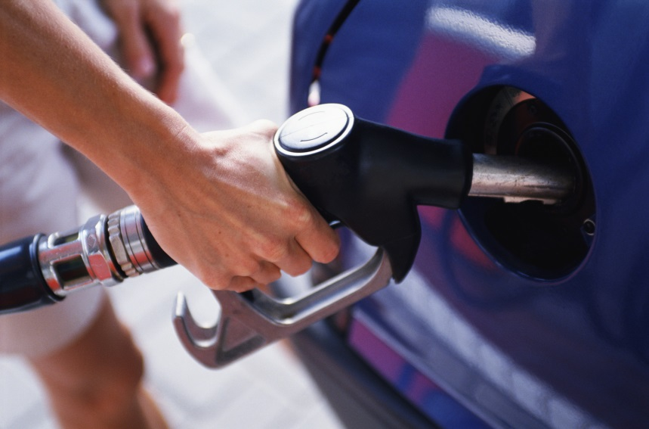
Цікаве про бензин
Половину імпорту бензину в Україні становить продукція білоруського заводу »Мозирський НПЗ»;
у 1910 році світові обсяги продажу бензину вперше перевищили продаж газу;
близько 90 % добувають з нафти.

Slide 12
Дякуємо за увагу!

